Slide 1
Semantisatieverhaal:
Ik heb in de auto navigatie. De navigatie is een app of apparaat om je de weg te wijzen. Ik heb een TomTom. Dat vind ik heel handig. Zonder TomTom zou ik het riskeren om te laat te komen, omdat ik de route naar gitaarles nog niet weet. Riskeren betekent iets doen terwijl je weet dat het vervelend kan aflopen. Daarom gebruikte ik de navigatie. Toen we aan het rijden waren, vloog er een wesp de auto in. Mijn dochter begon met haar armen te zwaaien; ze probeerde de wesp weer naar buiten te krijgen. Dat was echt bloedlink, het was heel erg gevaarlijk. Ik was afgeleid, en lette niet meer goed op de weg. Afgeleid zijn betekent met je gedachten bij iets anders zijn. Toen ben ik op de vluchtstrook gestopt. Stoppen op een vluchtstrook is toegestaan, het is iets wat goed gevonden wordt. Maar alleen als er sprake is van, als het gaat om nood! Tja, een wesp in je auto. Ben je dan in nood? De politie vond van niet. Die vond een wesp in de auto geen noodsituatie. Ik stond stil op de vluchtstrook terwijl het niet mocht. Ik was dus in overtreding. In overtreding zijn betekent iets doen wat volgens de wet niet mag. De politieagent zou mij een bekeuring moeten geven. De bekeuring is het geld dat je moet betalen als je iets fout doet. Maar hij maakte een uitzondering. Een uitzondering betekent als je iets anders doet dan normaal. Ik kreeg geen bekeuring. Hij zei wel tegen mijn dochter dat ze niet zo moest zwaaien met haar armen. Omdat dat bloedlink is, en wespen daar sowieso, in ieder geval, niet door weggaan. Ik wilde niet riskeren dat ik te laat kwam bij gitaarles hè.. nou, door deze wesp kwamen we dus wel te laat…
Notes:
sowieso = in elk geval (label)
bloedlink = heel erg gevaarlijk (label of spin?)
afgeleid zijn = met je gedachten bij iets anders zijn (kast: afgeleid, geconcentreerd)
de uitzondering = als je iets anders doet dan normaal (trap)
de navigatie = een app of apparaat om je de weg te wijzen (label)
riskeren = iets doen terwijl je weet dat het vervelend kan aflopen (kast: riskeren - veilig/voorzichtig/zoiets)
er is sprake van = het gaat om (label)
in overtreding zijn = iets doen wat volgens de wet niet mag (spin)
toegestaan = iets wat goed gevonden wordt (kast: toegestaan - afgekeurd)
de bekeuring = het geld dat je moet betalen als je iets fout doet (label)

Slide 2
Gerarda Das
Mariët Koster
Mandy Routledge
Francis Vrielink
Week 26 – 25 juni 2019
Niveau A

Slide 3
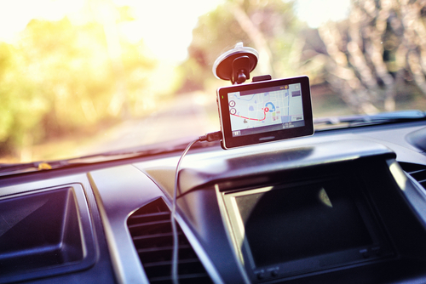
navigatie

Slide 4
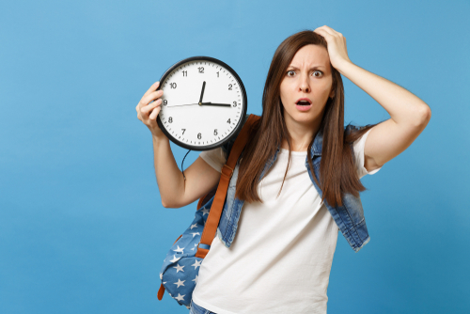
riskeren

Slide 5
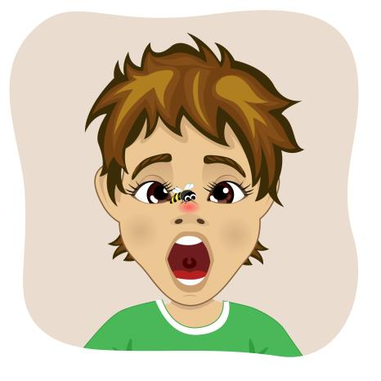
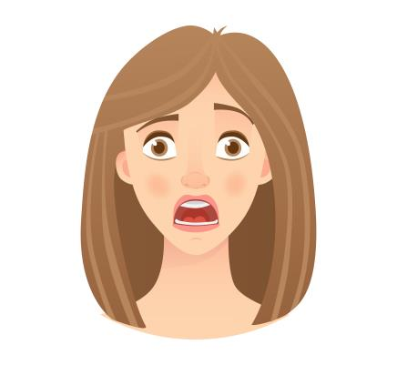
bloedlink

Slide 6
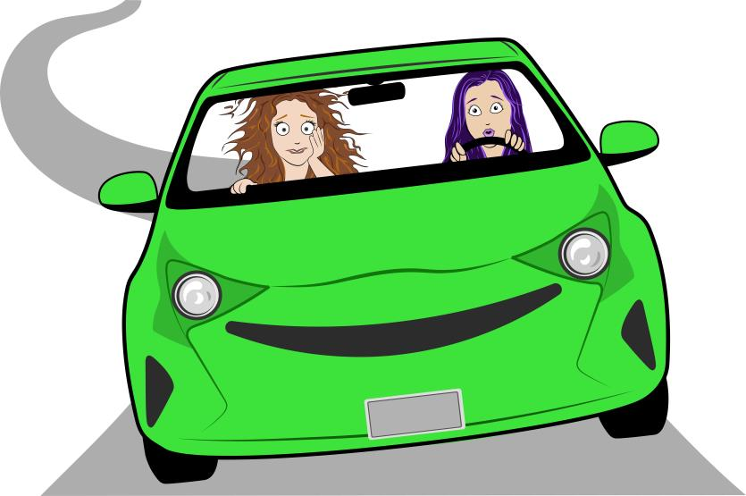
afgeleid

Slide 7
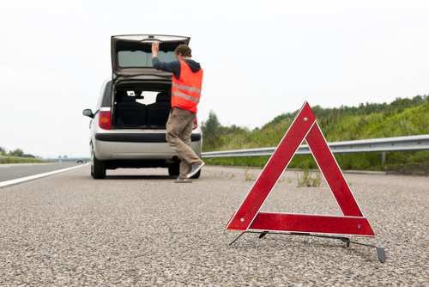
toegestaan

Slide 8
er is sprake van

Slide 9
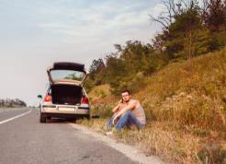
in overtreding zijn

Slide 10
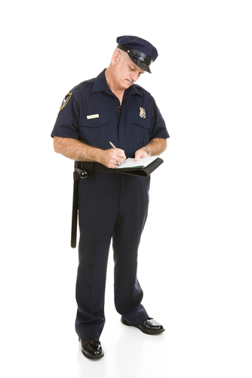
een bekeuring

Slide 11
een uitzondering
normaal
UITZONDERING

Slide 12
sowieso

Slide 13
Op de woordmuur:

Slide 14
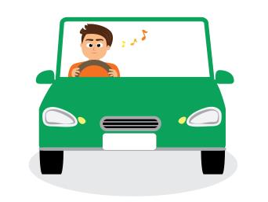
afgeleid
geconcentreerd
= met je gedachten bij iets anders zijn
Zij is afgeleid en lette niet meer goed op de weg.
= met alle aandacht gericht op (iets)
Hij is geconcentreerd aan het rijden.

Slide 15
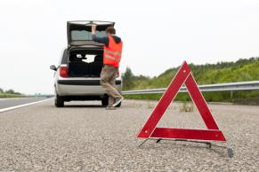
toegestaan
afgekeurd
= iets wat goed gevonden wordt
Stoppen op de vluchtstrook is toegestaan als er nood is.
= iets wat ongeschikt wordt verklaard
Op de vluchtstrook even uitrusten wordt afgekeurd.

Slide 16
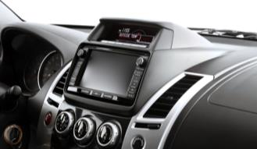
riskeren
geen risico nemen
= iets doen terwijl je weet dat het vervelend kan aflopen
Zonder navigatie zou ik het riskeren om te laat te komen.
Ik nam geen risico en gebruikte de navigatie.
Zo zou ik op tijd bij
gitaarles zijn.

Slide 17
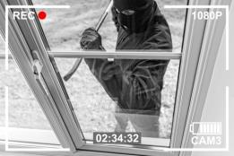
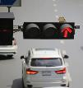
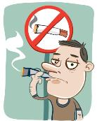
in overtreding zijn
= iets doen wat volgens de wet niet mag

Slide 18
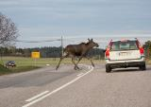
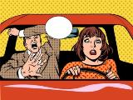
een eland die oversteekt
bloedlink
= heel erg gevaarlijk
een wesp wegjagen in de auto
bellend fietsen

Slide 19
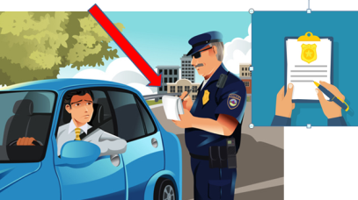
de bekeuring
de beloning
= het geld dat je moet betalen als je iets fout doet
Als je een fout maakt, krijg je een bekeuring.
= iets dat je krijgt als je iets goed gedaan hebt
Als je iets goed doet, krijg je een beloning.

Slide 20
sowieso = in elk geval
Zwaaien met je armen om een wesp
weg te jagen helpt sowieso niet.
de navigatie = een app of apparaat om je de
weg te wijzen
Ik heb in de auto navigatie.

Slide 21
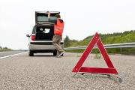
er is sprake van = het gaat om
Je mag alleen stoppen op de
vluchtstrook als er sprake is van nood!

Slide 22
de uitzondering =
als je iets anders doet dan
normaal
De politie maakte een uitzondering. Ik kreeg geen bekeuring.
normaal
UITZONDERING

